Slide 1
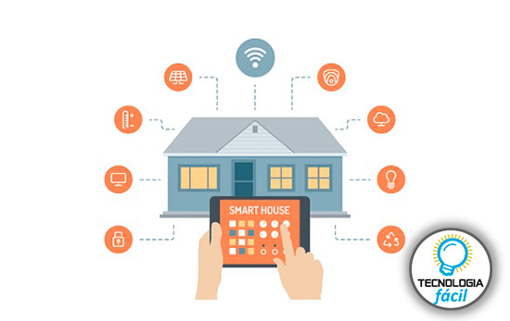
casa inteligente
Electrónica y telecomunicaciones
Hernández Trejo Julio Iván
Hernández Cadena Alonso
Martínez Riveros Luis Angel
9no.

Slide 2
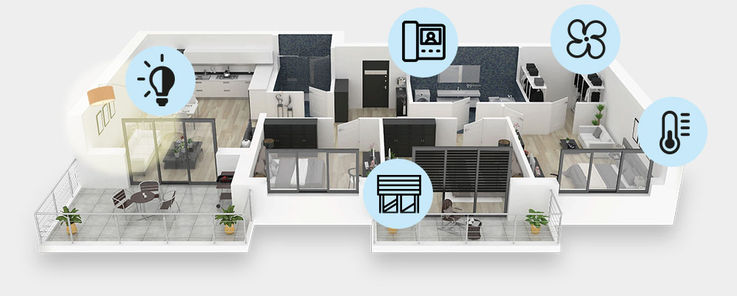
¿en qué consiste?

Slide 3
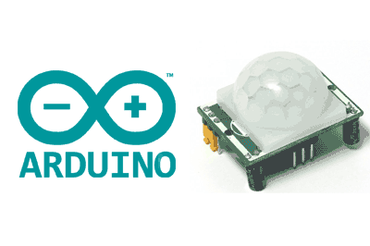
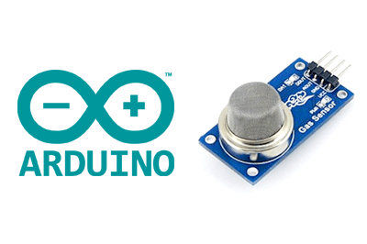
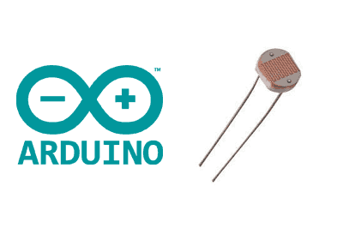
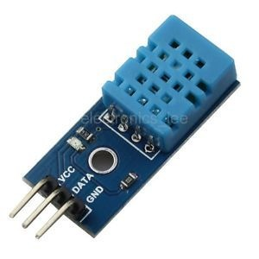
Sistema semimual

Slide 4
Sensores de Gas
Los sensores de gas de la serie MQ son sensores analógicos por lo que son fáciles de implementar con cualquier microcontrolador.
Estos sensores son electroquímicos y varían su resistencia cuando se exponen a determinados gases, internamente posee un calentador encargado de aumentar la temperatura interna y con esto el sensor pueda reaccionar con los gases provocando un cambio en el valor de la resistencia.

Slide 5
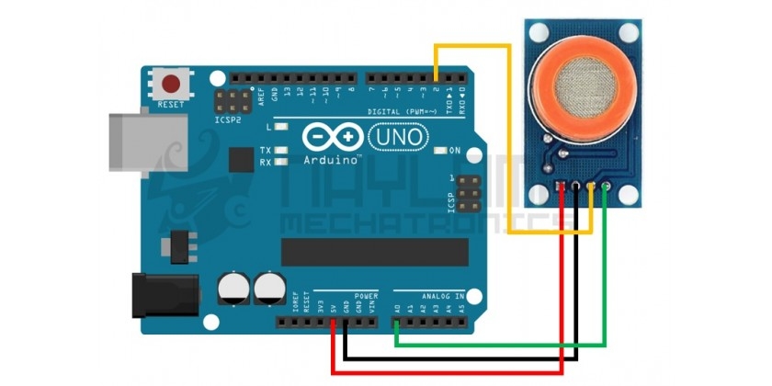
Conexiones Arduino
Precio:
$96

Slide 6
Funcionamiento en el proyecto
Existen muchas situaciones en las que nosotros llegamos a dejar abiertas las llaves del gas, e incluso salimos y no estamos seguros si las dejamos abiertas, es ahí donde esta la importancia de este sensor ya que si en algún momento se llegara a dejar alguna llave del gas abierta el sensor lo detecta inmediatamente y envía una señal vía telefónica con una alerta al usuario para que así este pueda regresar a su domicilio y corregir el error evitando perdidas o daños.

Slide 7
Nota Importante: La diferencia entre los distintos tipos de sensores MQ es la sensibilidad a cierta gama de gases, más sensibles a algunos gases que a otros, pero siempre detectan a más de un gas, por lo que es necesario revisar los datasheet para escoger el sensor adecuado para nuestra aplicación.

Slide 8
Sensores de luminosidad
¿QUÉ ES UN FOTORESISTOR LDR?
Un fotoresistor, es un dispositivo cuya resistencia varia en función de la luz recibida. Podemos usar esta variación para medir, a través de las entradas analógicas, una estimación del nivel del luz.
Por tanto, un fotoresistor disminuye su resistencia a medida que aumenta la luz sobre él. Los valores típicos son de 1 Mohm en total oscuridad, a 50-100 Ohm bajo luz brillante.

Slide 9
Funcionamiento en el proyecto
El sensor va a funcionar de la siguiente manera, va a detectar cuando la los del sol baje, el sensor va a detectar que la cantidad de luminosidad es muy baja y automáticamente se van a encender las luces del jardín.

Slide 10
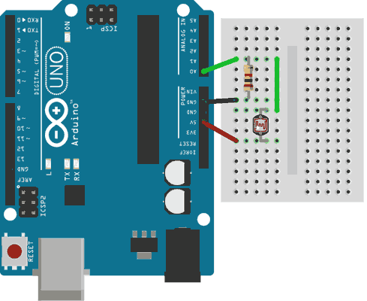
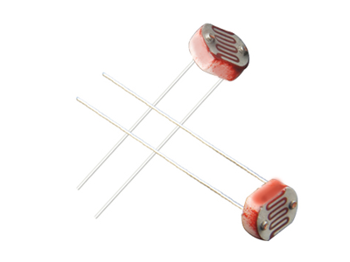
Diagrama de conexión
Precio:
$40 a $60

Slide 11
Finalmente, los fotoresistores no resultan adecuados para proporcionar una medición de la iluminancia, es decir, para servir como luxómetro Esto es debido a su baja precisión, su fuerte dependencia con la temperatura y, especialmente, a que su distribución espectral no resulta adecuada para la medición de iluminancia.

Slide 12
Pir Sensor infrarrojo pasivo
Los detectores PIR (Passive Infrared) o Pasivo Infrarrojo, reaccionan sólo ante determinadas fuentes de energía tales como el calor del cuerpo humano o animales. Básicamente reciben la variación de las radiaciones infrarrojas del medio ambiente que cubre. Es llamado pasivo debido a que no emite radiaciones, sino que las recibe.

Slide 13
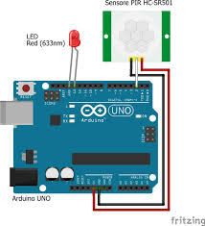
Diagrama de conexión

Slide 14
Funcionamiento en el proyecto
Este sensor nos permite detectar a una persona que sea extra a la propiedad teniendo como objetivo avisar al propietario que existe un acceso no autorizado si es que la alarma esta encendida
COSTO
$60 Pesos

Slide 15
Sensor de temperatura
Una particularidad de estos sensores es que la señal de salida es digital, por lo tanto, lo tendremos que conectar a pines digitales.
Llevan un pequeño microcontrolador interno para hacer el tratamiento de señal.
Los DHT11 y DHT22 se componen de un sensor capacitivo para medir la humedad y de un termistor.

Slide 16
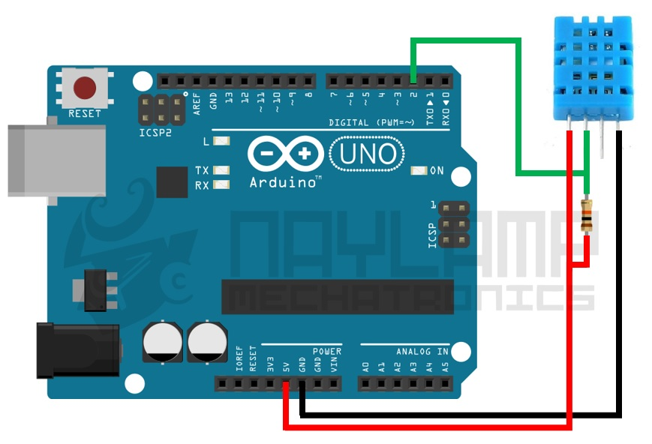
Diagrama de conexión

Slide 17
Funcionamiento en el proyecto
Para tener un clima agradable en la habitación es necesario un sensor como antes mencionado es necesario una medición de la misma con el ajuste que tu quieras dar este enviara una señal para que empiece a trabajar el ventilador o aire acondicionado

Slide 18

Sistema Android

Slide 19
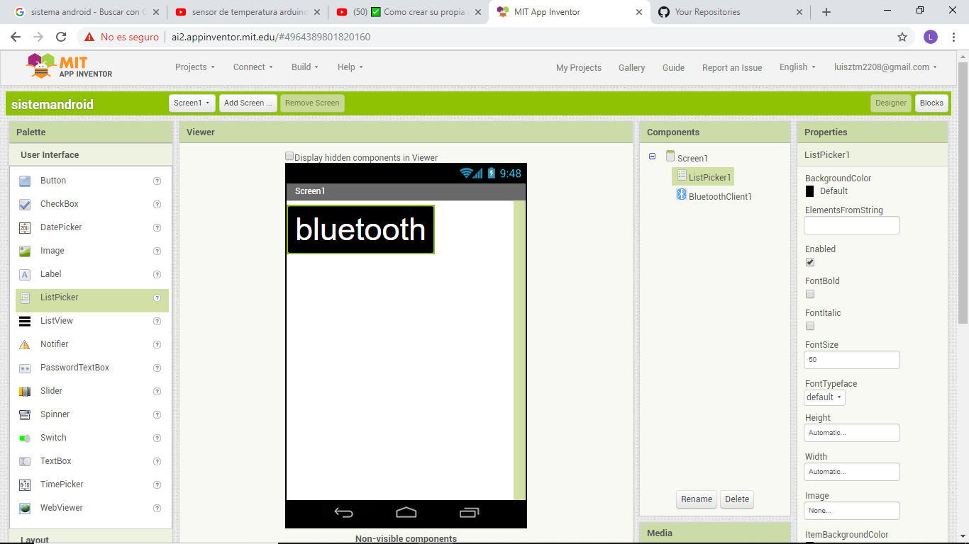
APP Inventor

Slide 20
